Slide 1
Scoreboarding i Tomasulo algoritam

Slide 2
Scoreboard
Instrukcije slati ka funkcionalnim jedinicama na osnovu tipa instrukcija i da tamo čekaju argumente
Za svaku funcionalnu jedinicu postoji samo jedna instrukcija koja može da se rasporedi na nju u jednom trenutku – bilo da je spremna ili ne (inicijalna pretpostavka je da nema pipeline-a i tako je u primeru, a samo je različito trajanje izvršavanja na različitim funkcionalnim jedinicama)
Dokle slati instrukcije (izdavati – issue) – ograničen broj mesta za instrukcije koje potencijalno mogu da se izvrše (zbog ograničenog broja funkcionalnih jedinica) – mašinsko ograničenje veličine data-flow prozora
Kontrola zavisnosti po podacima i ugrađene dataflow mašine radi skup statusnih tabela - Scoreboard

Slide 3
Scoreboard Architecture
(CDC 6600)
FP Mult
FP Mult
FP Divide
Registers
Functional Units
FP Add
Integer
SCOREBOARD
Memory

Slide 4
Dinamički raspoređivati – kako?
Na slici – prozor je maksimalno 5 instrukcija i to dva FP množenja, po jedno FP deljenje i sabiranje i jedna jedinica load/store koja se zove integer
Kako argumente? Ne dozvoliti dve instrukcije izdate za izvršavanje, a koje upisuju u isti registar da bi jednoznačno odredili argumente. Zadržava se in-order redosled upisa u sve registre – izlazne zavisnosti (WAW) se poštuju na račun smanjenja paralelizma!!

Slide 5
Čekanje argumenata
Argument je spreman ako nijedna izdata, a nezavršena, instrukcija ne upisuje u registar za argument ili se upravo upisuje rezultat u registar za argument od strane neke instrukcije
Kada oba argumenta postanu spremna – može izvršavanje – prave zavisnosti (RAW)
Da su bile dozvoljene dve instrukcije koje upisuju, ne bi znali koji je upis relevantan za argument naše instrukciju, jer nema preimenovanja

Slide 6
Izvršavanje i upis rezultata
Na kraju izvršavanja se mora zabeležiti da je gotovo izvršavanje
Upis – da li smemo bezuslovno da upisujemo?
NE – jer neka instrukcija koja koristi taj registar kao argument, možda nije očitala registar, jer još čeka drugi argument – ovo je ograničenje paralelizma zbog antizavisnosti (WAR)
Za taj slučaj treba zakočiti funkcionalnu jedinicu (FJ)!!!
Čim poslednja instrukcija koja je čitala taj registar pročita taj argument, upis kreće i odkoči se zakočena FJ

Slide 7
Kako voditi evidenciju - Scoreboard
Tri statusne tabele
  Status svih izdatih instrukcija SII – faza u izvršavanju (Izdavanje uz popunjavanje scoreboarda, čekanje i čitanje argumenata, izvršavanje, upis)
  Status svake funkcionalne jedinice SFJ(da li je zauzeta, koja se operacija izvršava, odredišni registar, registri za čitanje argumenata i upis, funkcionalne jedinice koje upisuju argumente, ako nije već izračunat argument i ready flagovi za argumente)
  Status svih registara – SR koje jedinice će da upišu rezultat u svaki registar, ako ima izdatih instrukcija koje će da upišu u taj registar

Slide 8
Zašto svaka statusna tabela (DDG)
Status svih izdatih instrukcija
Ako je pročitala argumente, ne zadržava prepisivanje registara, ako je poslednja koja koristi argument. (smanji kašnjenje zbog antizavisnosti)
Kada vrši upis rezultata u neki registar, sve instrukcije u prozoru koje čekaju taj rezultat ga mogu čitati od narednog ciklusa (argumenti postaju data ready)
Status svake funkcionalne jedinice
Zauzetost (od ovoga zavisi da li neku instrukciju možemo da ubacimo u prozor)
Registri argumenata i rezultata (zbog formiranja grafa zavisnosti)
Koje jedinice generišu argumente (da preslikamo graf na funkcionalne jedinice)
Da li su argumenti spremni (dinamički data ready skup)
Status svih registara (da se spreči izdavanje dve instrukcije koje upisuju u isti registar - WAW)

Slide 9
Koliko ima vrednosti za arhitekturalne registre
Jedna u svakom registru koja se koristi dok nije pročitana od strane poslednje instrukcije koja je koristi.
Kako znamo koja je poslednja – dolazi novi upis u taj arhitekturalni registar, pa mora biti ili u instrukcijskom prozora, ili su sve završene
Jedna može biti zakočena na izlazu. Ta zakočena se prosleđuje do svih instrukcija koje čekaju preko registra, ali tek kada je prethodna očitana od svih WAR
Praktično nema preimenovanja, ali je dozvoljeno napredovanje instrukcije koja prepisuje registar do upisa, kada prethodna vrednost nije očitana od svih
Nadalje primer sa kursa na Berkley, prozor max 5 instrukcija

Slide 10
Scoreboard Architecture
(CDC 6600)
FP Mult
FP Mult
FP Divide
Registers
Functional Units
FP Add
Integer
SCOREBOARD
Memory

Slide 11
Scoreboard Implications
Out-of-order completion => WAR, WAW hazards?
Solutions for WAR:
  Stall writeback until registers have been read
  Read registers only during Read Operands stage
Solution for WAW:
  Detect hazard and stall issue of new instruction until other instruction completes
No register renaming!
Need to have multiple instructions in execution phase => multiple execution units or pipelined execution units
Scoreboard keeps track of dependencies between instructions that have already issued.
Scoreboard replaces ID, EX, WB with 4 stages

Slide 12
Four Stages of Scoreboard Control
Issue—decode instructions & check for structural hazards (ID1)
  Instructions issued in program order (for hazard checking)
  Don’t issue if structural hazard (busy u SFJ)
  Don’t issue if instruction is output dependent on any previously issued but uncompleted instruction (no WAW hazards) (destinacioni registar u SR ima nezavršen upis)
Read operands—wait until no data hazards, then read operands (ID2)
  All real dependencies (RAW hazards) resolved in this stage, since we wait for instructions to write back data. (čekaju se ready bitovi oba argumenta u SFJ)
  No forwarding of data in this model! (svaki rezultat se prvo upiše u registar, pre korišćenja kao argument)

Slide 13
Four Stages of Scoreboard Control
Execution—operate on operands (EX)
  The functional unit begins execution upon receiving operands. When the result is ready, it notifies the scoreboard that it has completed execution.
Write result—finish execution (WB)
  Stall until no WAR hazards with previous instructions:
  Example: DIVD F0,F2,F4
  ADDD F10,F0,F8
  SUBD F8,F8,F14
  scoreboard would stall SUBD until ADDD reads operands

Slide 14
Three Parts of the Scoreboard
Instruction status:
Which of 4 steps the instruction is in
Functional unit status:—Indicates the state of the functional unit (FU). 9 fields for each functional unit
Busy: Indicates whether the unit is busy or not
Op: Operation to perform in the unit (e.g., + or –)
Fi: Destination register
Fj,Fk: Source-register numbers
Qj,Qk: Functional units producing source registers Fj, Fk
Rj,Rk: Flags indicating when Fj, Fk are ready
Register result status—Indicates which functional unit will write each register, if one exists. Blank when no pending instructions will write that register
Notes:
What you might have thought
1. 4 stages of instruction executino
2.Status of FU: Normal things to keep track of (RAW & structura for busyl):
Fi from instruction format of the mahine (Fi is dest)
Add unit can Add or Sub
Rj, Rk - status of registers (Yes means ready)
Qj,Qk - If a no in Rj, Rk, means waiting for a FU to write result; Qj, Qk means wihch FU waiting for it
3.Status of register result (WAW &WAR)s:
which FU is going to write into registers
Scoreboard on 6600 = size of FU
6.7, 6.8, 6.9, 6.12, 6.13, 6.16, 6.17
FU latencies: Add 2, Mult 10, Div 40 clocks

Slide 15
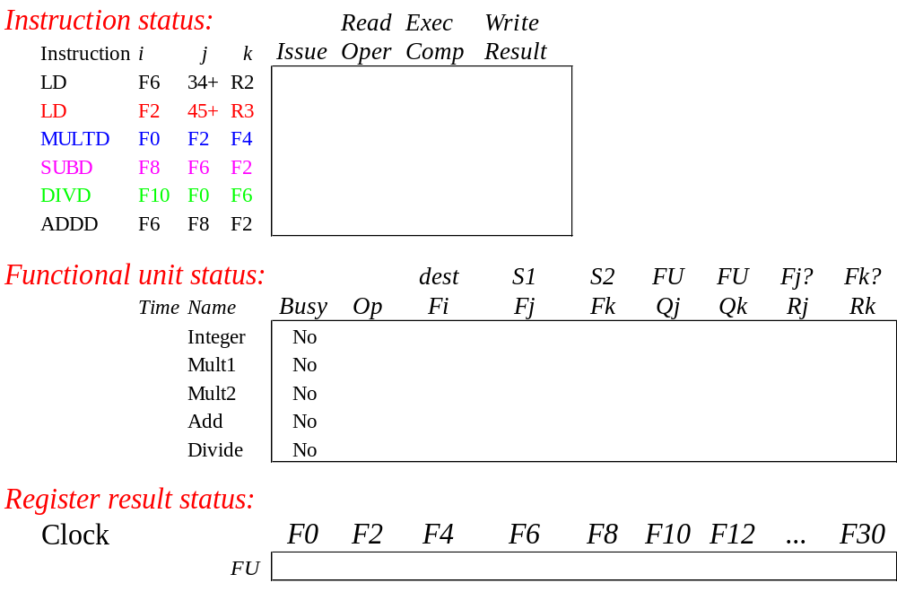
Scoreboard Example

Slide 16
Detailed Scoreboard Pipeline Control
Instruction status
Wait until
Bookkeeping
Issue
Not busy (FU) and not result(D)
Busy(FU)← yes; Op(FU)← op;
Fi(FU)← `D’; Fj(FU)← `S1’;
Fk(FU)← `S2’; Qj← Result(‘S1’);
Qk← Result(`S2’); Rj← not Qj;
Rk← not Qk; Result(‘D’)← FU;
Read operands
Rj and Rk
Rj← No; Rk← No
Execution complete
Functional unit done
Write result
∀f((Fj(f)≠Fi(FU)
or Rj(f)=No) & (Fk(f) ≠Fi(FU) or
Rk( f )=No))
∀f(if Qj(f)=FU then Rj(f)← Yes);
∀f(if Qk(f)=FU then Rj(f)← Yes); Result(Fi(FU))← 0; Busy(FU)← No
Notes:
1.Issue - if no structural haards AND non wAW (no Funtional Unit is going to write this destination register; 1 per clock cycle
2. Read -(RAW) if no instructions is going to write a source register of this instruction (alternatively, no write signal this clock cycle) +> gein exection of the instruction; many read ports, so can read many times
3. Execution Complete; multiple during clock cyle
4. Write result - (WAR) If no instructiion is watiing to read the destination register; assume multiple wriite ports; wait for clock cycle to write and tehn read the results; assume can oerlap issue & write
show clock cyclesneed 20 or so
Latency: minimum is 4 through 4 stages

Slide 17
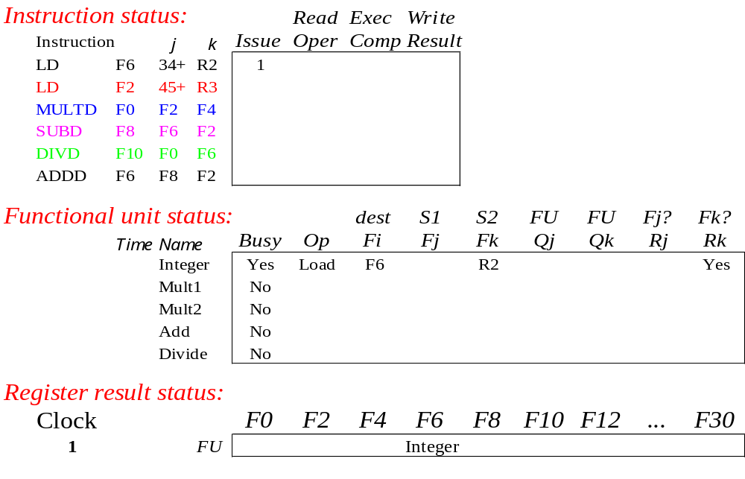
Scoreboard Example: Cycle 1

Slide 18

Scoreboard Example: Cycle 2
Issue 2nd LD?

Slide 19

Scoreboard Example: Cycle 3
Issue MULT?

Slide 20
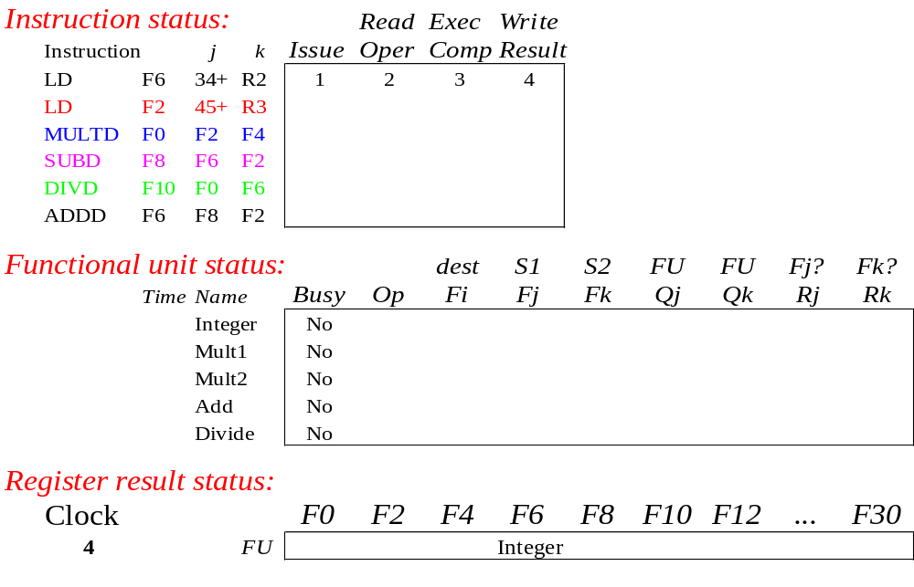
Scoreboard Example: Cycle 4

Slide 21
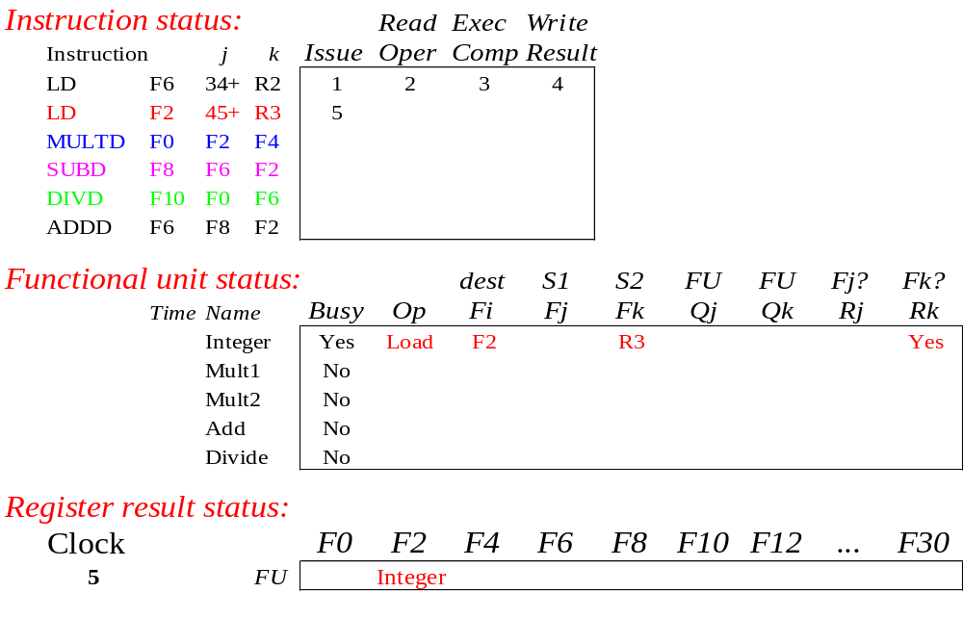
Scoreboard Example: Cycle 5

Slide 22
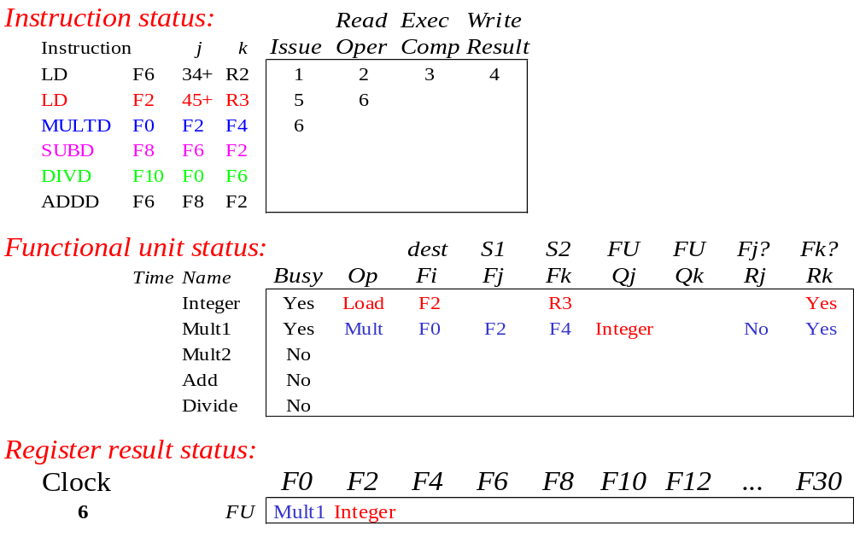
Scoreboard Example: Cycle 6

Slide 23
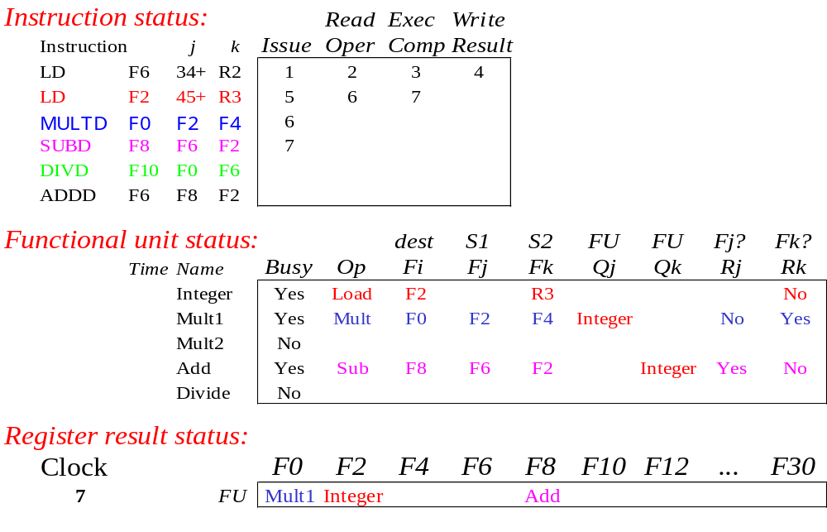
Scoreboard Example: Cycle 7
Read multiply operands?

Slide 24
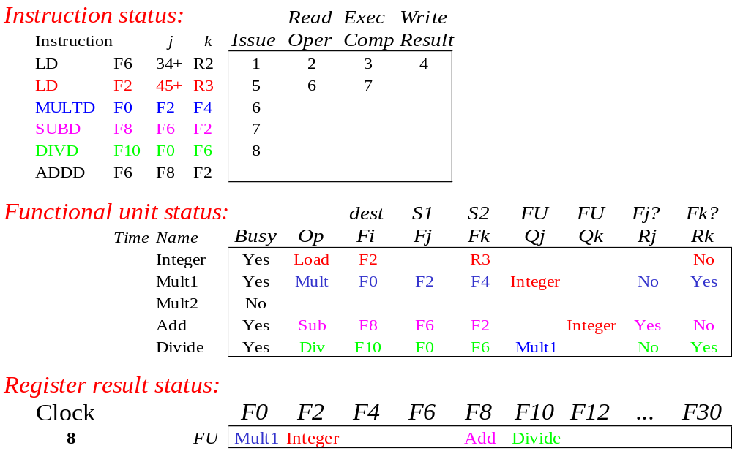
Scoreboard Example: Cycle 8a
(First half of clock cycle)

Slide 25
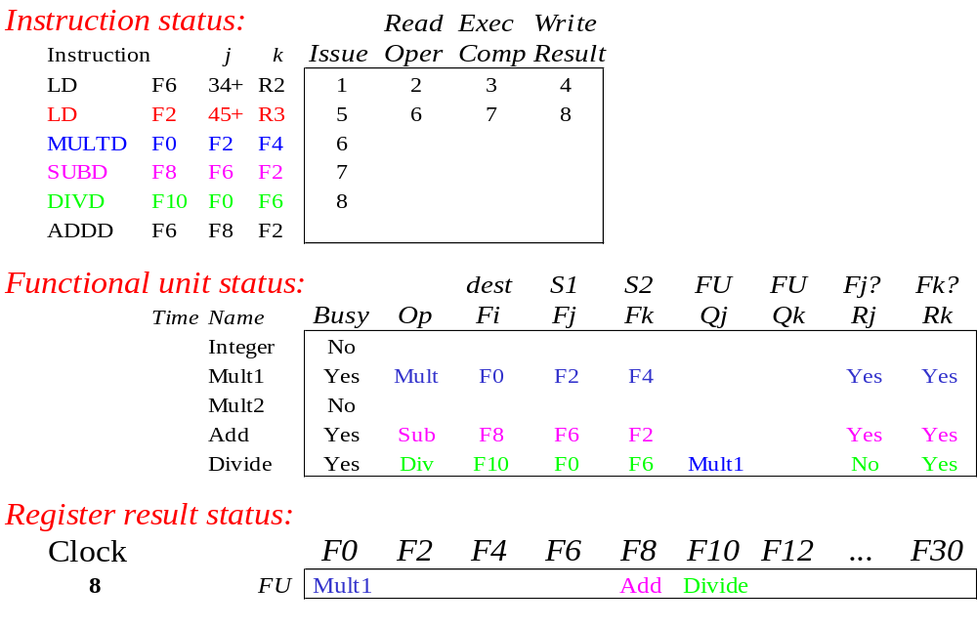
Scoreboard Example: Cycle 8b
(Second half of clock cycle)

Slide 26
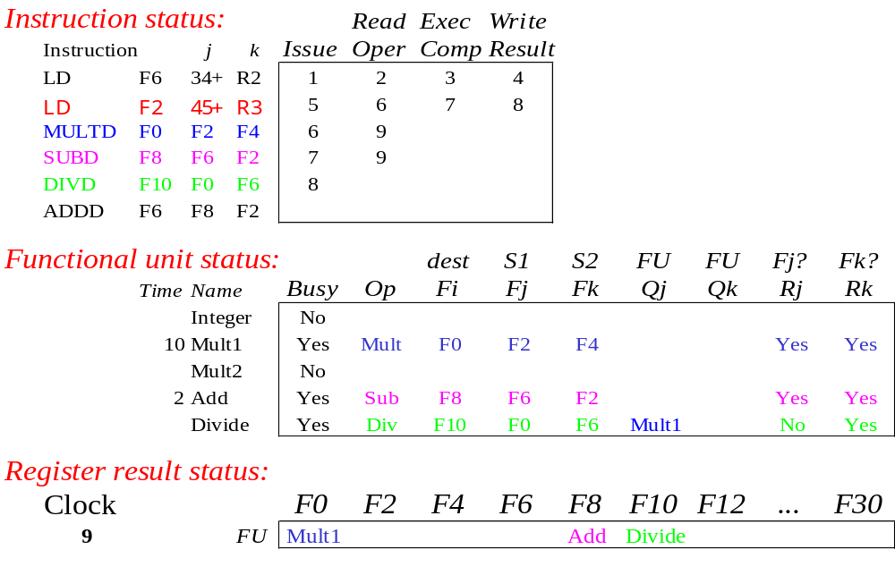
Scoreboard Example: Cycle 9
Note
Remaining
Read operands for MULT & SUB? Issue ADDD?

Slide 27

Scoreboard Example: Cycle 10

Slide 28

Scoreboard Example: Cycle 11

Slide 29
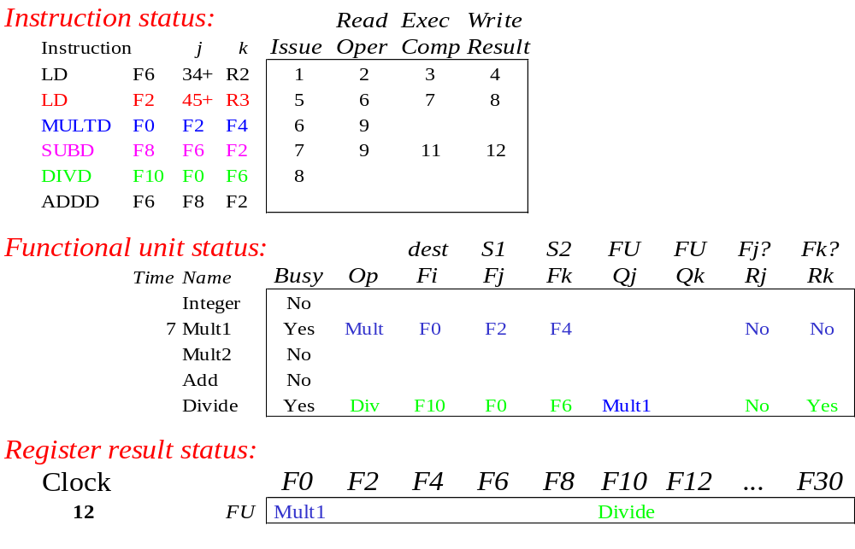
Scoreboard Example: Cycle 12
Read operands for DIVD?

Slide 30
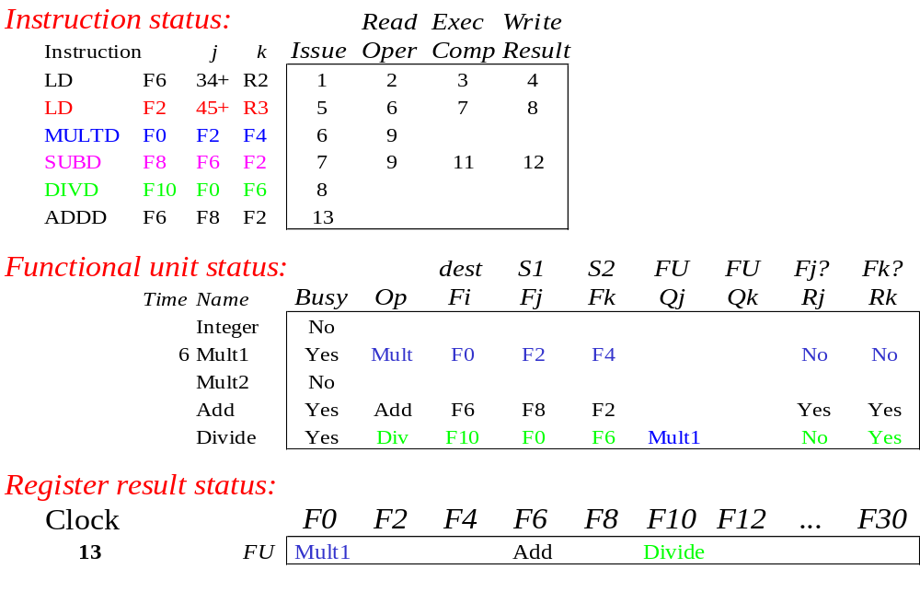
Scoreboard Example: Cycle 13

Slide 31
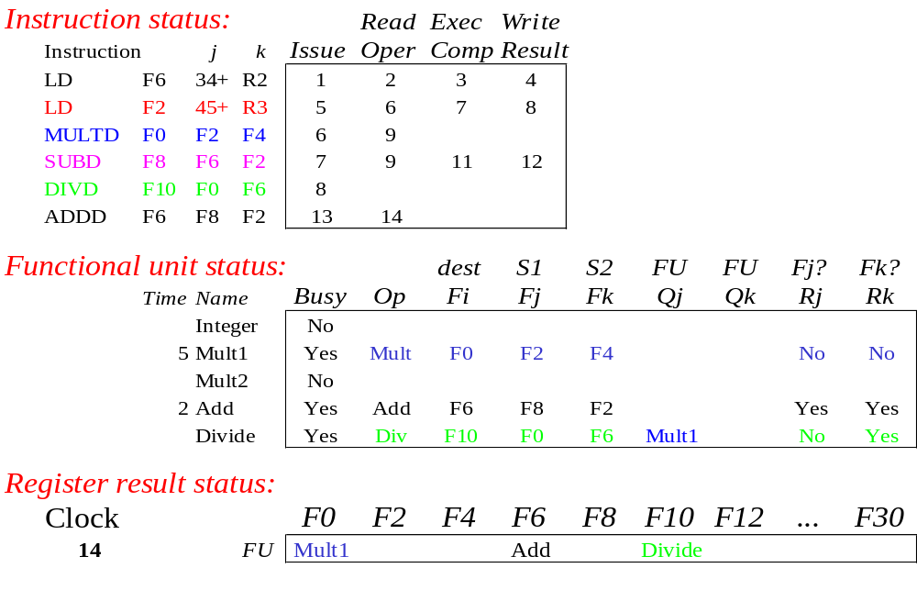
Scoreboard Example: Cycle 14

Slide 32

Scoreboard Example: Cycle 15

Slide 33

Scoreboard Example: Cycle 16

Slide 34

Scoreboard Example: Cycle 17
WAR Hazard!
Why not write result of ADD???

Slide 35

Scoreboard Example: Cycle 18

Slide 36
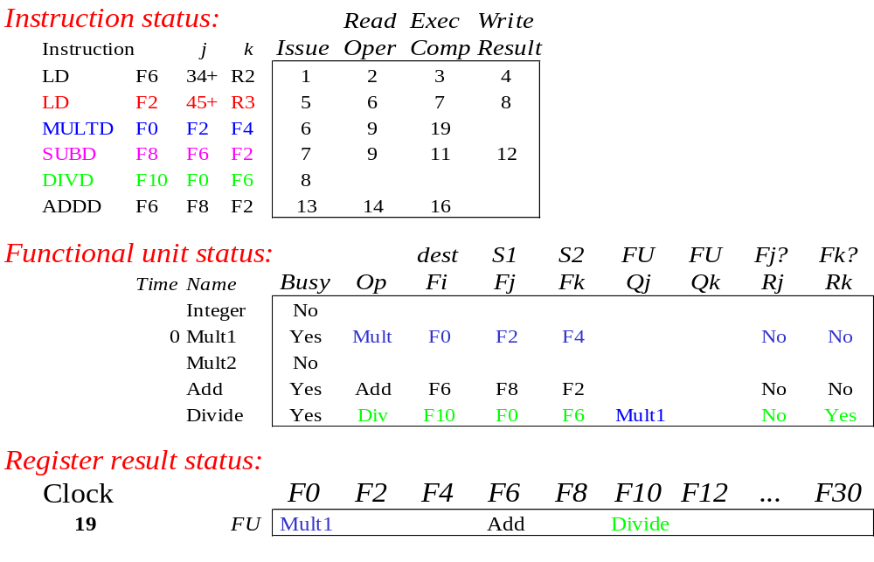
Scoreboard Example: Cycle 19

Slide 37
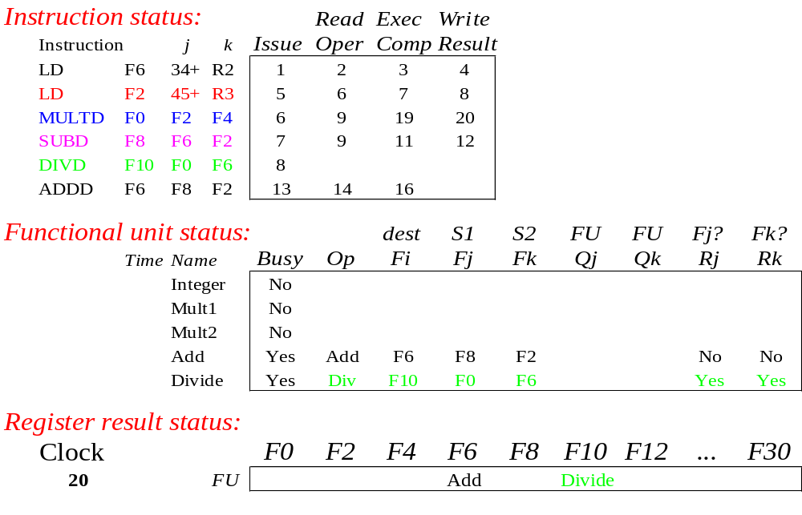
Scoreboard Example: Cycle 20

Slide 38

Scoreboard Example: Cycle 21
WAR Hazard is now gone...

Slide 39
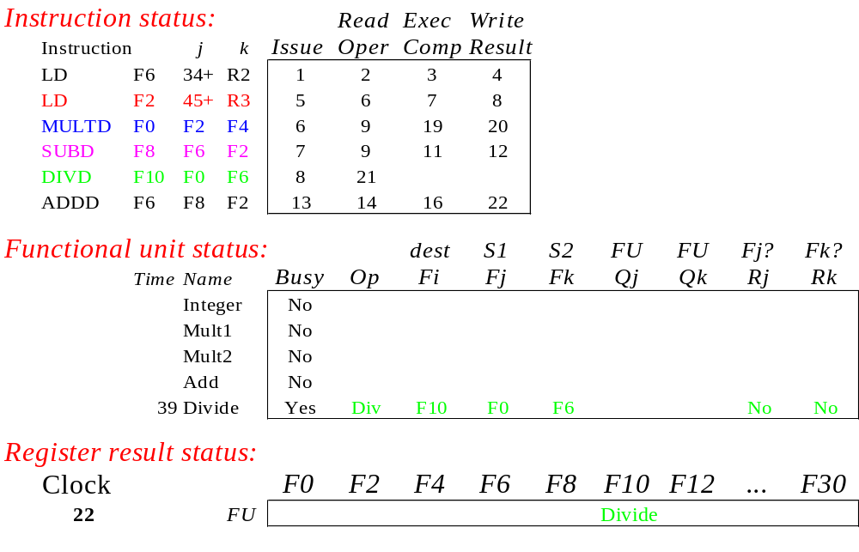
Scoreboard Example: Cycle 22

Slide 40
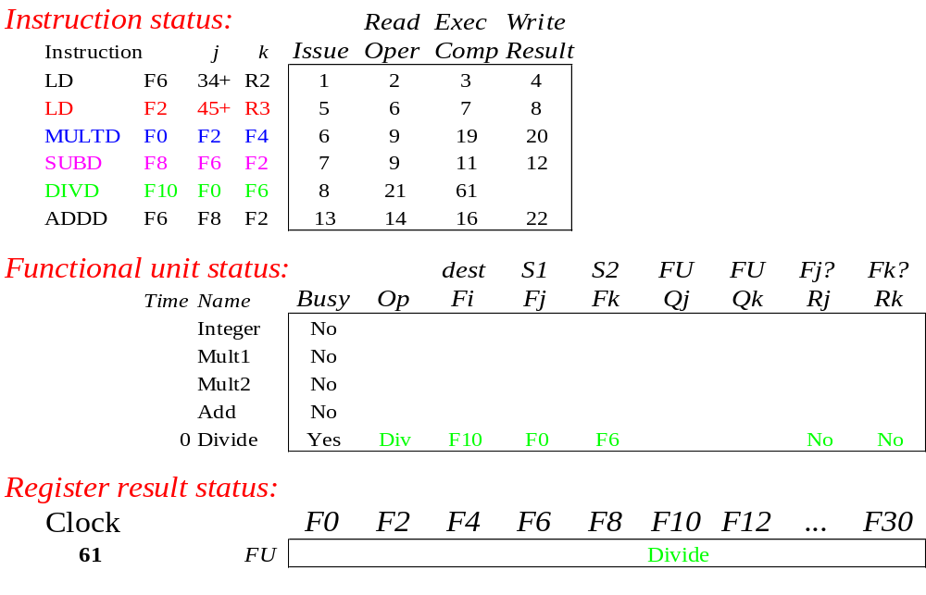
Scoreboard Example: Cycle 61

Slide 41
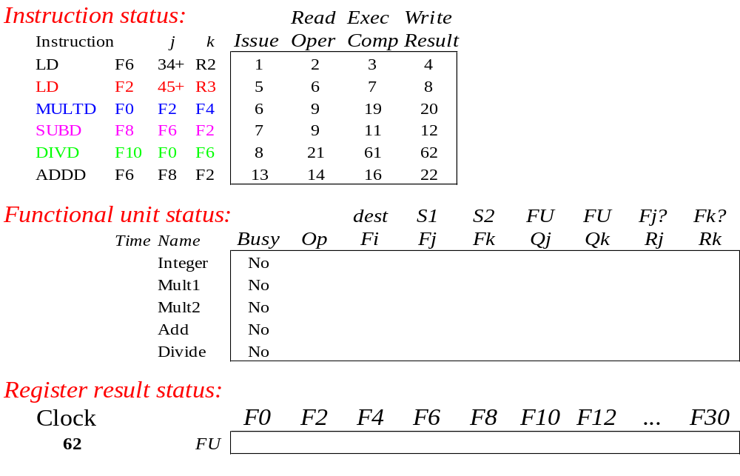
Scoreboard Example: Cycle 62

Slide 42
Review: Scoreboard Example: Cycle 62
In-order issue; out-of-order execute & commit

Slide 43
Tomasulo algoritam
Kako da se izbegnu izlazne zavisnosti i antizavisnosti kao ograničenje scoreboardinga, eksplicitno ili implicitno preimenovanje?
Neka se instrukcije odmah vezuju za funkcionalne jedinice koje mogu da ih izvrše, ali dozvoliti veći broj instrukcija da se poveća instrukcijski prozor
Neka se za sve izdate instrukcije rezervišu pozicije za funkcionalne jedinice potrebne za njihovo izvršavanje (rezervacione stanice – RS za svaku novu instrukciju izdatu po redosledu)
Ako nema slobodne odgovarajuće rezervacione stanice, zaustavlja se izdavanje instrukcija

Slide 44
Tomasulo Organization
From Mem
FP Op
Queue
FP Registers
Load Buffers
Load1
Load2
Load3
Load4
Load5
Load6
Store
Buffers
Add1
Add2
Add3
Mult1
Mult2
Reservation
Stations
To Mem
FP adders
FP multipliers
Common Data Bus (CDB)
Notes:
Resolve RAW memory conflict? (address in memory buffers)
Integer unit executes in parallel

Slide 45
Tomasulo implicitno preimenovanje
Da li nekako može da se izvede implicitno preimenovanje argumenata i rezultata na osnovu mesta – rezervacione stanice operacija koje generišu taj rezultat
Tada je preimenovani argument pokazivač na mesto u rezervacionim stanicama funkcionalne jedinice koja generiše argument!!!
Implicitna preimenovanja – ako sva korišćenja nekog rezultata vežemo za odgovarajuću rezervacionu stanicu ⬄ mestu operacije koja vrši upis ”samo jednom”
Argument je jednoznačno vezan za rezultat operacije sa odgovarajućim mestom u rezervacionoj stanici – Obezbediti distribuciju rezultata do svih argumenata!!!

Slide 46
Tomasulo implicitno preimenovanje (2)
Neka reference za argumente svake nove instrukcije budu rezervacione stanice instrukcija koje generišu rezultate za argumente, ako neka nedovršena instrukcija treba da prosledi argument
U suprotnom, rezultat je već upisan u registar i ODMAH se uzima vrednost iz arhitekturalnog registra (upisana ranije) – tada preimenovanje nije ni potrebno
Kada kod izdavanja instrukcija naiđe novi upis u neki arhitekturalni registar, njegov trenutni sadržaj nije više potreban, jer su sve rezervacione stanice koje su trebale da koriste prethodnu vrednost iz tog registra već uzele tu vrednost i zapamtile kod sebe u RS!!!!

Slide 47
Tomasulo distribucija rezultata
Neka postoji zajednički data bus kojim se distribuira jedan rezultat sa izlaza neke rezervacione stanice po ciklusu
Neka sve ostale rezervacione stanice osluškuju zajednički data bus (koji pored podataka šalje i kod rezervacione stanice čiji je to rezultat) i neka preuzimaju poslate VREDNOSTI za svoje instrukcije koje traže argument sa TE REZERVACIONE STANICE EMITERA REZULTATA (Forwarding!!!)
Sada instrukcije koje su čekale taj rezultat u svojim RS umesto reference čuvaju vrednost preimenovanog registra preuzetu sa zajedničkog data bus-a, pa može biti više implicitnih preimenovanja za isti registar
Sa zajedničkog data bus-a ide i u odgovarajući registar, samo poslednja vrednost upisa u arhitekturalni registar po originalnom redosledu. Za SVE prethodne nezavršene upise u isti arhitekturalni registar će se čitanje VREDNOSTI svih argumenta raditi sa zajedničkog data bus-a

Slide 48
Tomasulo distribucija rezultata (2)
Ako nijedna instrukcija u rezervacionim stanicama ne upisuje u neki registar argumenta neke instrukcije I, po izdavanju instrukcije I se povlači vrednost iz registra tog argumenta u rezervacionu stanicu instrukcije I i odmah je taj argument ready
Registri treba da znaju koja lokacija rezervacione stanice kod izbacivanja rezultata na zajednički data bus upisuje u koji registar – zato postoji tabela za registarski status
Prazno polje u toj tabeli – znači da nijedna izdata instrukcija ne prepisuje staru vrednost
Vrednost polja za registar u tabeli registarskog statusa određuje da li treba da se ubacuje vrednost sa zajedničkog data bus-a u registar, a na osnovu izvora

Slide 49
Uloga registarskog statusa u uspostavljanju zavisnosti
Čuva sve poslednje upise koji treba da se odigraju u svakom arhitekturalnom registru, a nema ulaza ako je vrednost u registarskom fajlu jedina za arhitekturalni registar
Referisanje ovog statusa definiše šta se upisuje u argumente novih izdatih instrukcija i odmah se zna da li je rezultat ready.
Ready je ako nema funkcionalne jedinice koja upisuje u registar argumenta ni u jednoj rezervacionoj stanici
Svako ubacivanje nove instrukcije u rezervacione stanice (izuzev store) dovodi do novog upisa u registarski status

Slide 50
Tomasulo Organization
From Mem
FP Op
Queue
FP Registers
Load Buffers
Load1
Load2
Load3
Load4
Load5
Load6
Store
Buffers
Add1
Add2
Add3
Mult1
Mult2
Reservation
Stations
To Mem
FP adders
FP multipliers
Common Data Bus (CDB)
Notes:
Resolve RAW memory conflict? (address in memory buffers)
Integer unit executes in parallel

Slide 51
Reservation Station Components
Op: Operation to perform in the unit (e.g., + or –)
Vj, Vk: Value of Source operands
  Store buffers has V field, result to be stored
Qj, Qk: Reservation stations producing source registers (value to be written)
  Note: No ready flags as in Scoreboard; Qj,Qk=0 => ready
  Store buffers only have Qi for RS producing result
Busy: Indicates reservation station or FU is busy
Register result status—Indicates which functional unit will last write each register, if one exists. Blank when no pending instructions that will write that register.
Notes:
What you might have thought
1. 4 stages of instruction executino
2.Status of FU: Normal things to keep track of (RAW & structura for busyl):
Fi from instruction format of the mahine (Fi is dest)
Add unit can Add or Sub
Rj, Rk - status of registers (Yes means ready)
Qj,Qk - If a no in Rj, Rk, means waiting for a FU to write result; Qj, Qk means wihch FU waiting for it
3.Status of register result (WAW &WAR)s:
which FU is going to write into registers
Scoreboard on 6600 = size of FU
6.7, 6.8, 6.9, 6.12, 6.13, 6.16, 6.17
FU latencies: Add 2, Mult 10, Div 40 clocks

Slide 52
Three Stages of Tomasulo Algorithm
1. Issue—get instruction from FP Op Queue
  If reservation station free (no structural hazard),
  control issues instr & sends operands (renames registers).
2. Execution—operate on operands (EX)
  When both operands ready then execute;
  if not ready, watch Common Data Bus for result
3. Write result—finish execution (WB)
  Write on Common Data Bus to all awaiting units;
  mark reservation station available
Normal data bus: data + destination (“go to” bus)
Common data bus: data + source (“come from” bus)
  64 bits of data + 4 bits of Functional Unit source address
  Write if matches expected Functional Unit (produces result)
  Does the broadcast

Slide 53
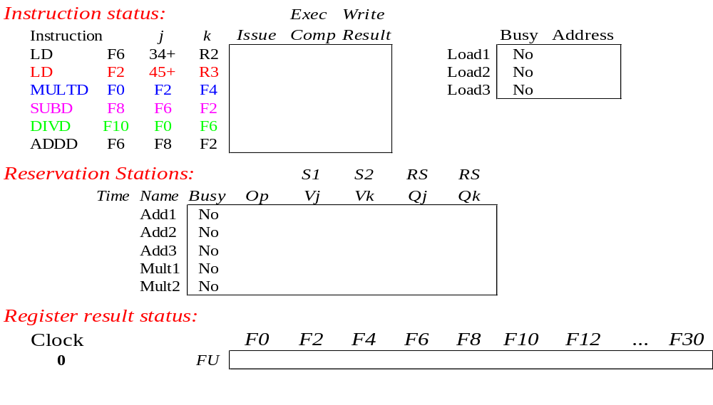
Tomasulo Example

Slide 54
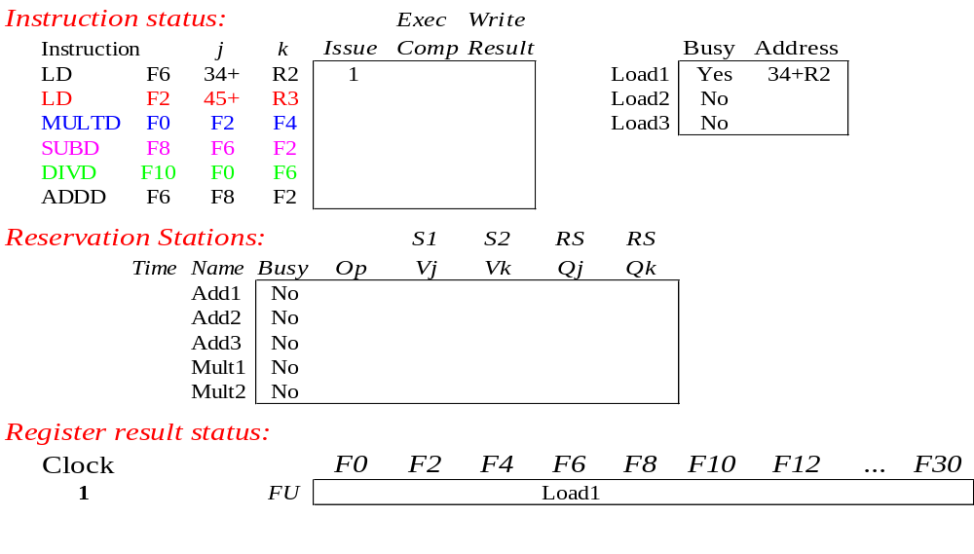
Tomasulo Example Cycle 1

Slide 55
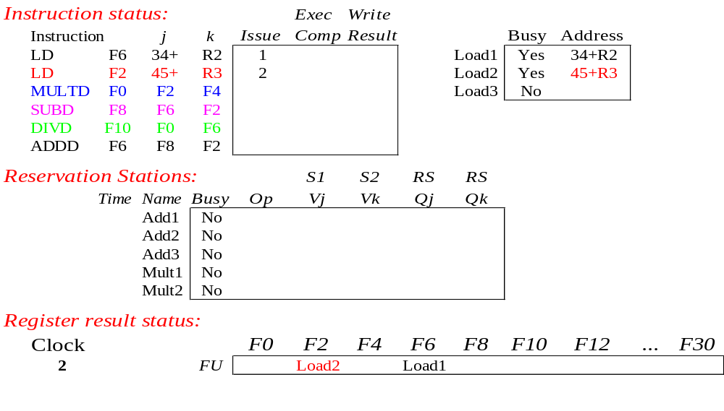
Tomasulo Example Cycle 2
Note: Unlike 6600, can have multiple loads outstanding

Slide 56
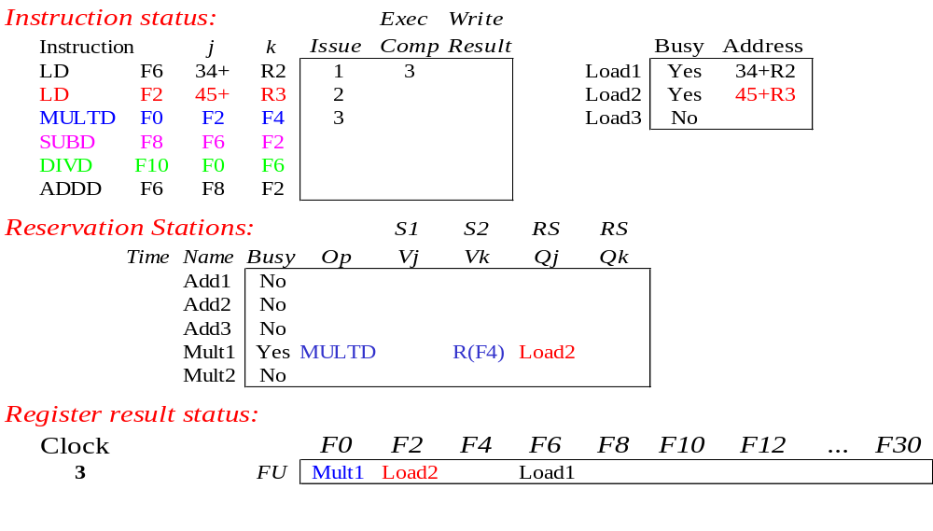
Tomasulo Example Cycle 3
Note: registers names are removed (“renamed”) in Reservation Stations; MULT issued vs. scoreboard
Load1 completing; what is waiting for Load1?

Slide 57
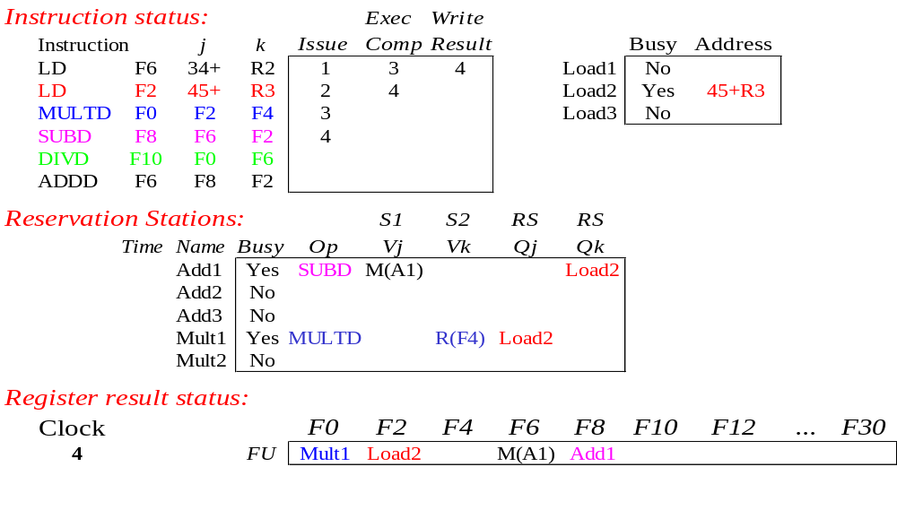
Tomasulo Example Cycle 4
Load2 completing; what is waiting for Load1?

Slide 58
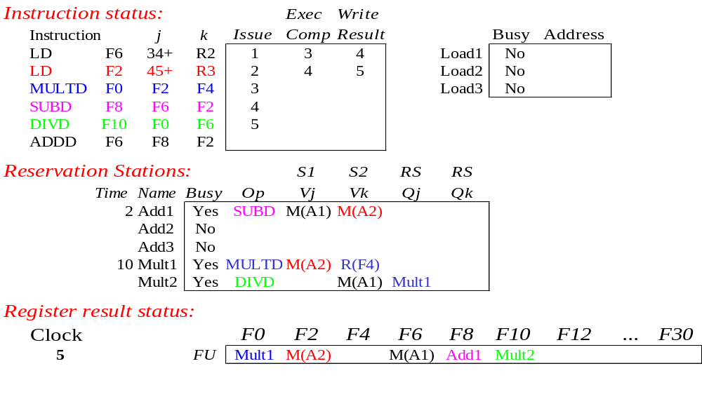
Tomasulo Example Cycle 5

Slide 59
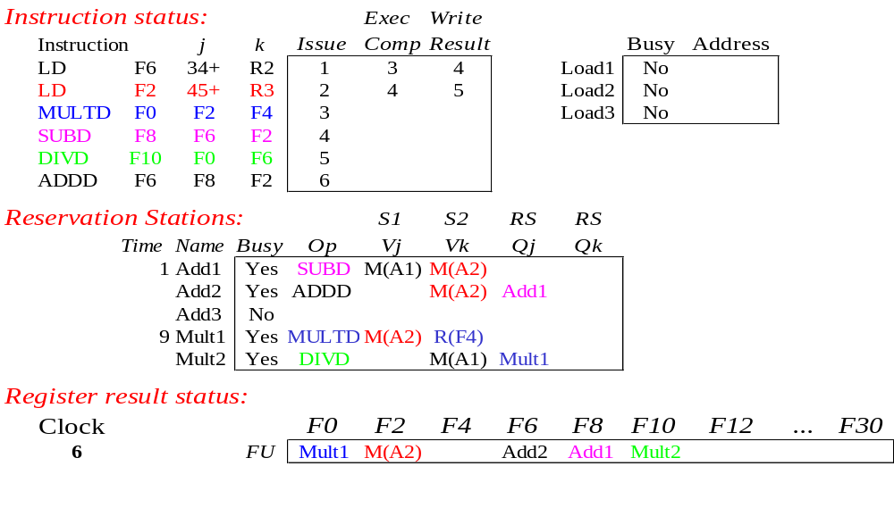
Tomasulo Example Cycle 6
Issue ADDD here vs. scoreboard? Da, preimenovano je implicitno

Slide 60

Tomasulo Example Cycle 7
Add1 completing; what is waiting for it?

Slide 61
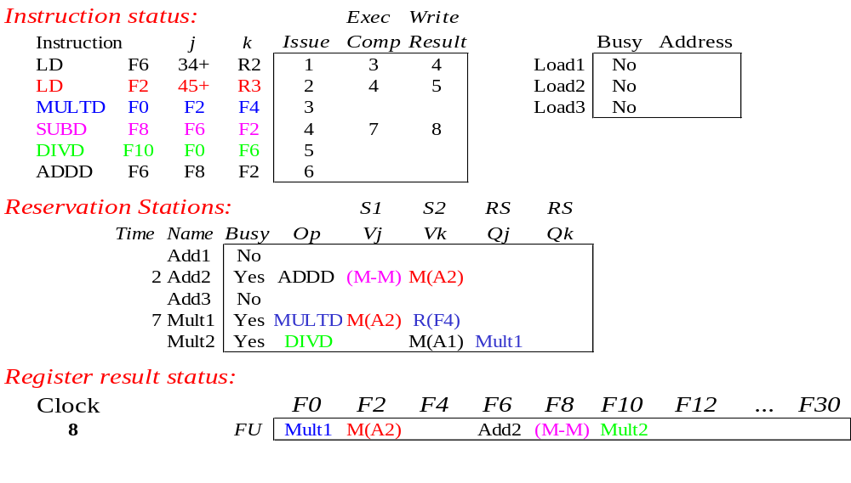
Tomasulo Example Cycle 8

Slide 62

Tomasulo Example Cycle 9

Slide 63

Tomasulo Example Cycle 10
Add2 completing; what is waiting for it?

Slide 64
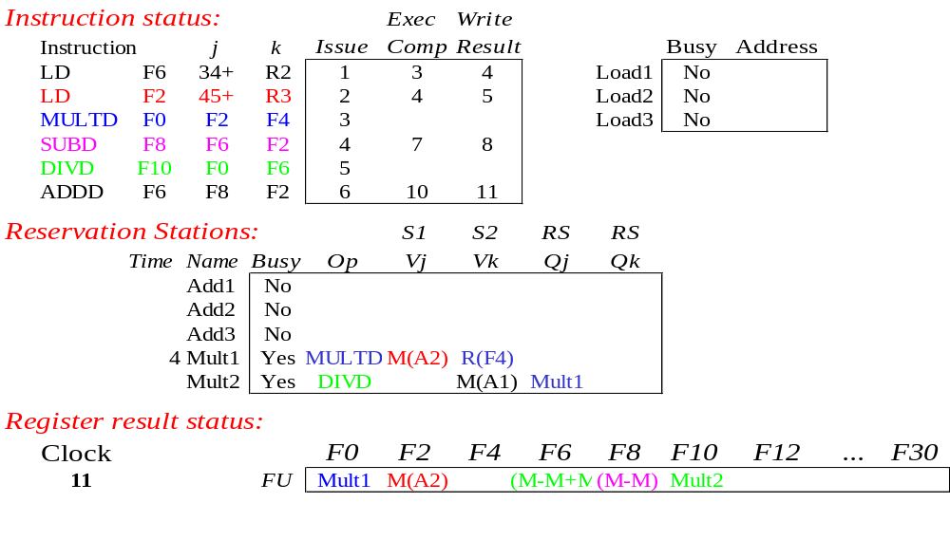
Tomasulo Example Cycle 11
Write result of ADDD here vs. scoreboard? RS Mult 2 je već pokupila argument iz F6

Slide 65

Tomasulo Example Cycle 12

Slide 66

Tomasulo Example Cycle 13

Slide 67

Tomasulo Example Cycle 14

Slide 68
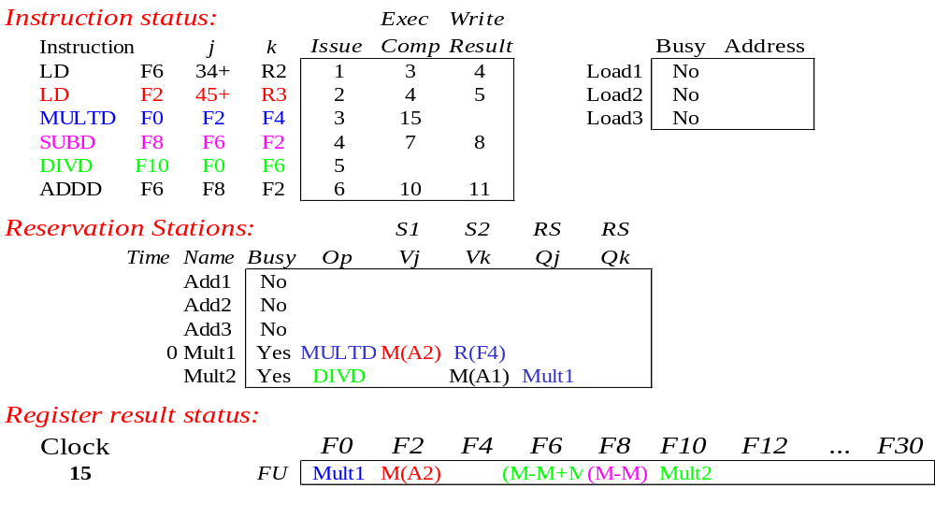
Tomasulo Example Cycle 15

Slide 69
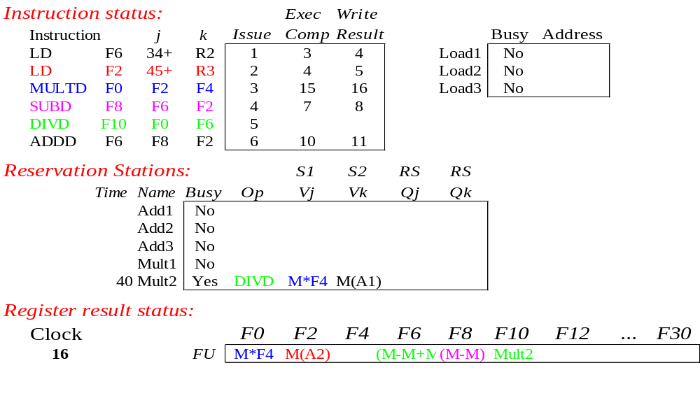
Tomasulo Example Cycle 16

Slide 70
Preskočeno niz ciklusa

Slide 71
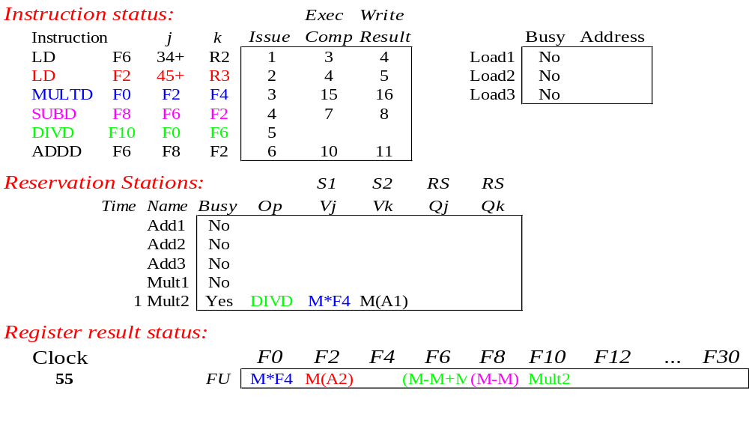
Tomasulo Example Cycle 55

Slide 72
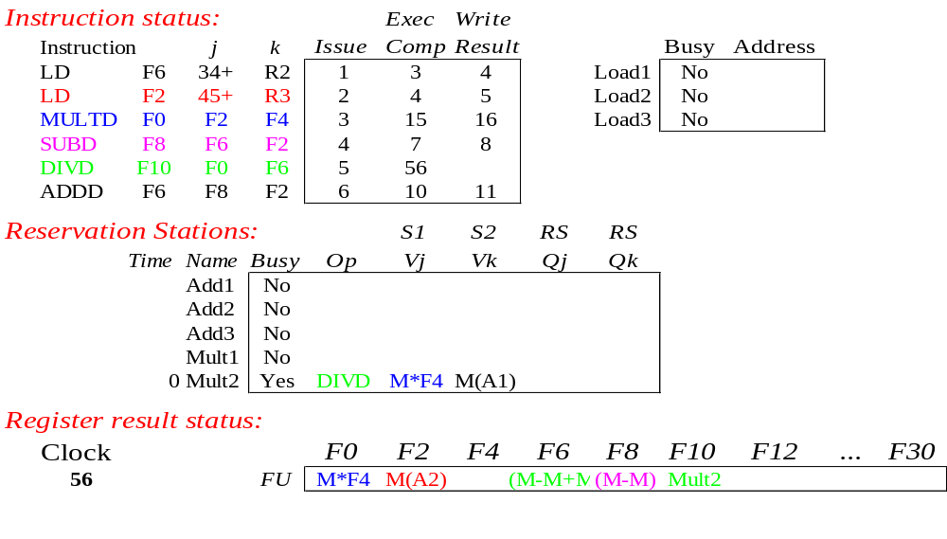
Tomasulo Example Cycle 56
Mult2 is completing; what is waiting for it?

Slide 73

Tomasulo Example Cycle 57
Once again: In-order issue, out-of-order execution and completion.

Slide 74
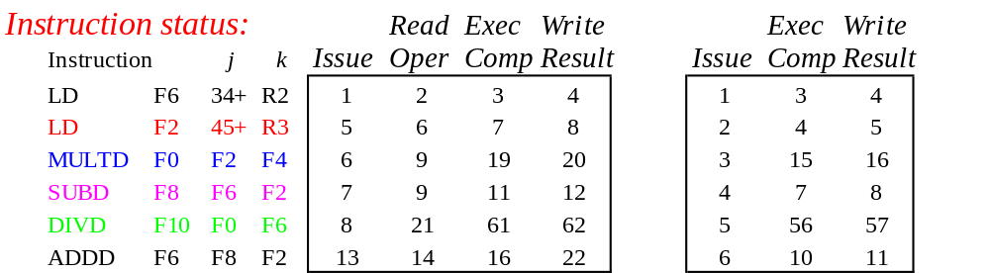
Compare to Scoreboard Cycle 62
Why take longer on scoreboard/6600?
  Structural Hazards (vezano za RS, a ne FJ)
  Lack of forwarding (forwarding štedi ciklus)
  Prozor je veći jer može da ima mnogo više RS od FJ

Slide 75
Tomasulo v. Scoreboard
(IBM 360/91 v. CDC 6600)
Pipelined Functional Units Multiple Functional Units
(6 load, 3 store, 3 +, 2 x/÷) (1 load/store, 1 + , 2 x, 1 ÷)
window size: ≤ 14 instructions ≤ 5 instructions
No issue on structural hazard same
WAR: renaming avoids stall completion
WAW: renaming avoids stall issue
Broadcast results from FU Write/read registers
Control: reservation stations central scoreboard

Slide 76
Mane Tomasulo algoritma
Kompleksnost
Puno brzih asocijativnih memorija vezanih za zajednički data bus
Performanse ograničene zajedničkim data bus-om
Rešenje sa više zajedničkih data bus-ova, ali to podiže kompleksnost – paralelno asocijativno pretraživanje

Slide 77
Zaključci
HW koristi paralelizam na nivou instrukcija
Zavisnosti se egzaktno određuju u izvršavanju
Tabele pomažu u implicitnom preimenovanju - umesto registara, rezultati se jednoznačno vezuju za rezervacionu stanicu instrukcije koja je generisala rezultat
referenca izvora podataka na zajedničkom data bus-u pomaže da sve instrukcije u RS istovremeno učitaju odgovarajuće argumente, ako je izdata instrukcija koja radi novi upis u taj arhitekturalni registar
Implicitno preimenovanje

Slide 78
Zaključci (2)
In-order issue, out-of-order execution => out-of-order completion
Prilikom dekodovanja se određuje da li postoje resursi (rezervaciona stanica) za zahtevanu funkcionalnu jedinicu, ali se odmah određuju reference na argumente ili se učitavaju vrednosti samih argumenata, ako su već izračunati
Ključni doprinosi
  Dinamičko raspoređivanje većih DDG (max veličina instrukcijskog prozora ugrađene data flow mašine je = broju rezervacionih stanica
  Implicitno preimenovanje registara

